Slide 1
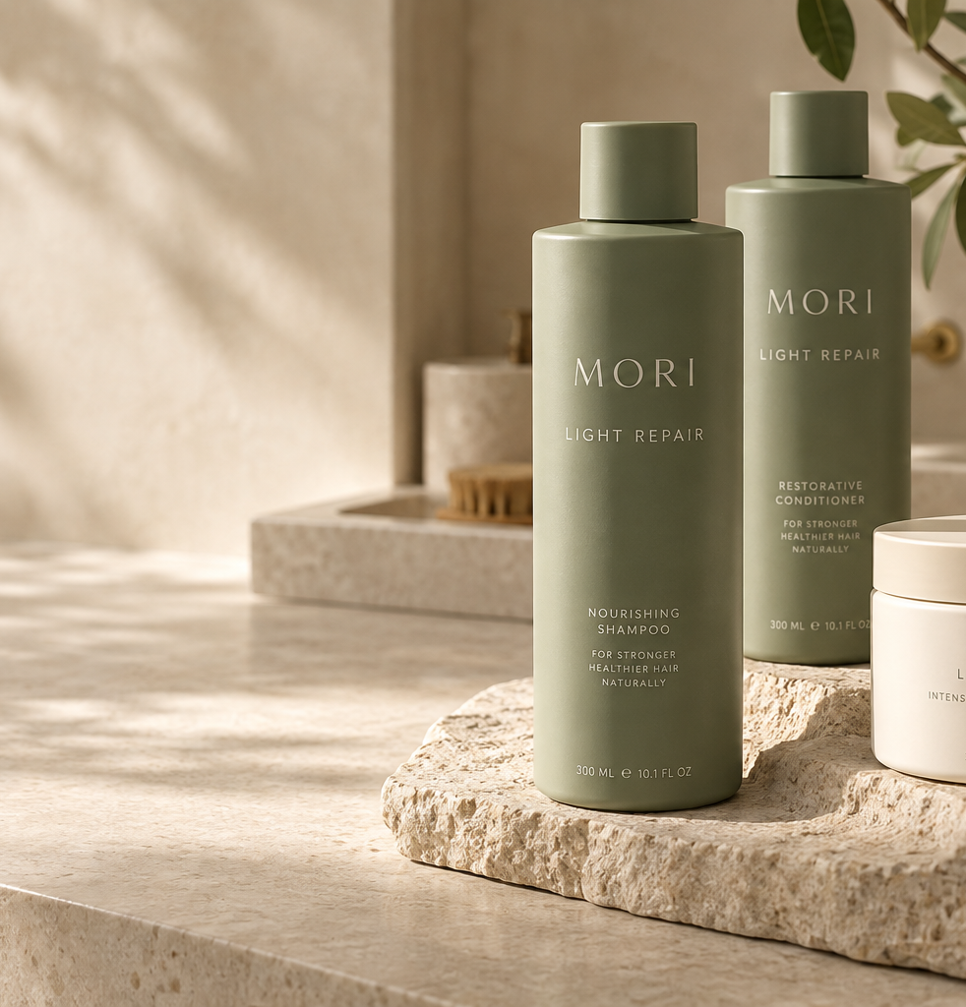
MORI
轻盈修护系列
染烫后日常护理概念
300 mL 洗护产品与 200 mL 发膜
虚构项目样例 / REIZO
1 / 4

Slide 2
先验证厚重感这个问题
目标人群假设：染烫后发丝干涩，又不喜欢厚重触感。
首轮访谈 12 人，记录现有护理步骤和不满意的细节。
这些是待验证假设，不作为产品功效或市场规模证明。
虚构项目样例 / REIZO
2 / 4

Slide 3
首轮保留三个需求
触感：记录顺滑感、残留感与厚重感。
包装：湿手能打开、取用后能稳定放回。
信息：分清日常与周护理，读懂用量和使用方法。
虚构项目样例 / REIZO
3 / 4

Slide 4
概念评审后的工作
第一周：完成访谈与包装纸模测试。
第二周：汇总问题，与合格研发团队确定样品计划。
配方安全、成本和功效验证完成后，再决定上市表达。
虚构项目样例 / REIZO
4 / 4

